Slide 1

«Санкційна» практика КАС ВС
Володимир Ващенко,
Партнер VB PARTNERS, керівник практики Dispute Resolution

Slide 2

Санкції мають переслідувати законну мету та мати належне обґрунтування
Мета – захист національних інтересів, національної безпеки, суверенітету і територіальної цілісності України, протидія терористичній діяльності...
Підстави – дії створюють реальні та/або потенційні загрози національним інтересам, національній безпеці, суверенітету і територіальній цілісності України...
Принципи – законності, прозорості, об'єктивності, відповідності меті та ефективності.

Slide 3

Легітимність мети та пропорційність втручання
Сукупність умов для втручання у права і свободи особи:
згідно із законом
має легітимну мету
є необхідним у демократичному суспільстві
є пропорційним законній меті
Рішення ЄСПЛ від 23.09.1982 р. у справі Спорронґ і Льоннрот проти Швеції.

Slide 4
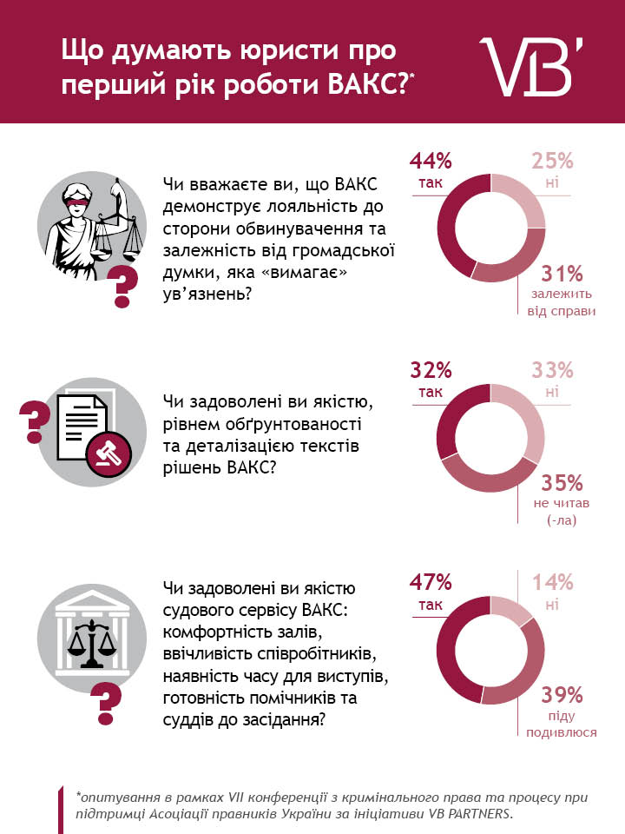
Судова практика Вищого адміністративного суду України
…Органи влади діють у межах повноважень, передбачених законами, а обмежувальні заходи прийняті державою з метою, зазначеною в міжнародно-правових документах, з дотриманням відповідності інтересів держави у сфері національної безпеки та ступеня втручання в основні права і свободи громадян.
Постанови у справах № 826/24573/15, № 800/198/17 тощо.

Slide 5
Судова практика КАС та ВП ВС до 2020 року
…Права і свободи особи не є абсолютними.
…Здійснення може підлягати формальностям, умовам, обмеженням, що є необхідними в демократичному суспільстві в інтересах національної безпеки, територіальної цілісності та громадської безпеки.
…Можливість запровадження передбачена законом і має законну мету - необхідність негайного і ефективного реагування на загрози національній безпеці України.
Постанова Великої Палати у справі № 800/321/17.

Slide 6
Судова практика КАС ВС 2020 року
…Підставами для застосування санкцій мають бути дійсні, наявні в об`єктивній дійсності факти, підтверджені доказами, які достовірно свідчать про вчинення таких дій, які створюють реальні та/або потенційні загрози національним інтересам….
…Санкції застосовуються виключно за наявності достатніх фактичних і правових підстав для цього.
…На порушення приписів ч. 2 ст. 77 КАС України відповідачем не доведено правомірності прийнятого рішення.
… Рішення не відповідає критеріям правомірності, визначеним ч. 2 ст. 2 КАС України.
Рішення КАС у справах № 9901/215/19, № 9901/259/19.

Slide 7
Судова практика КАС ВС 2021 року
…Підставою для застосування обмежувальних заходів стало впровадження Радою ЄС та США санкцій до особи.
…Президент уводить у дію рішення РНБО, самостійно не запроваджує санкції, особисто не здійснює перевірку фактів і відомостей.
…При введенні в дію рішення РНБО Президент має самостійно оцінити наявність та достатність підстав для санкції.
…Суд не може за Президента повторно оцінити наявність підстав для ведення санкцій в межах його дискреції (що означало б порушення принципу розподілу влади), але суд може перевірити дотримання меж такої дискреції та процедури введення санкцій.
…Процедура позивачем не оспорюється, а ознак порушення меж дискреції Президента при вирішенні питання достатності підстав і доказів для введення санкцій не встановлено.
Рішення від 24.05.2021 у справі № 9901/424/19

Slide 8
Рішення КАС ВС від 16.06.2021 у справі № 640/…
?

Slide 9


юридичний бутик зі спеціалізацією
в White-Collar Crime та Dispute Resolution

